Slide 1
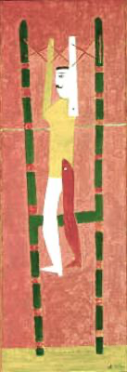
Alfredo Volpi: articulações entre o conceito de “boa pintura”, abstração e cultura popular
Alfredo Volpi
Mané Gostoso , c. 1953
Têmpera sobre tela, 96,3 x 32,5 cm
Doação Theon Spanudis
Coleção MAC USP

Slide 2
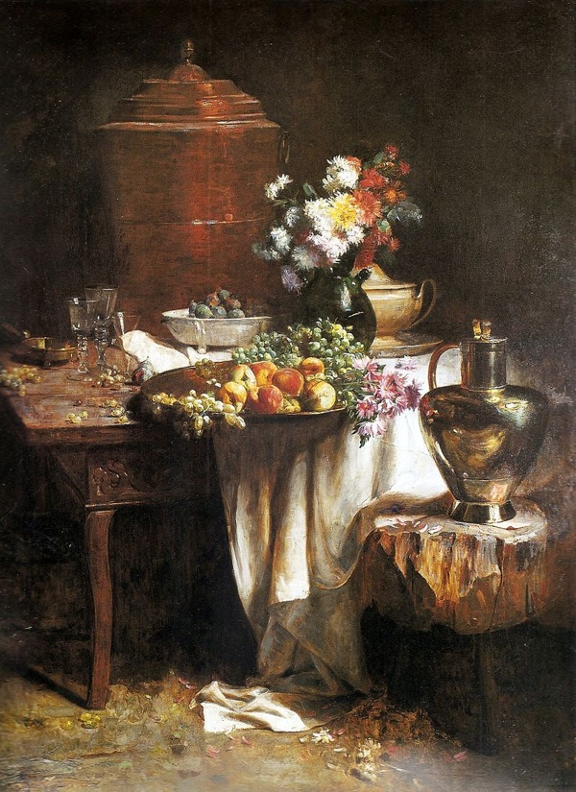
Pedro Alexandrino
A copa, 1905
Óleo sobre tela, 213,80 cm x 178,70 cm
Museu Nacional de Belas Artes

Slide 3
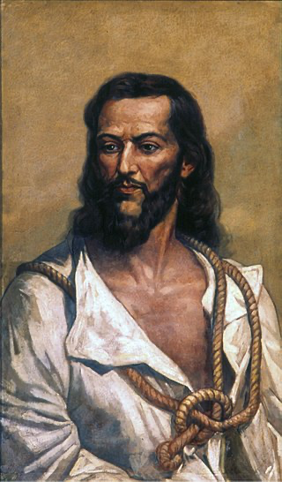
Oscar Pereira da Silva
Retrato de Joaquim José da Silva Xavier – Tiradentes, 1922
Óleo sobre tela, 154 × 71 cm
Col. Museu Paulista USP

Slide 4
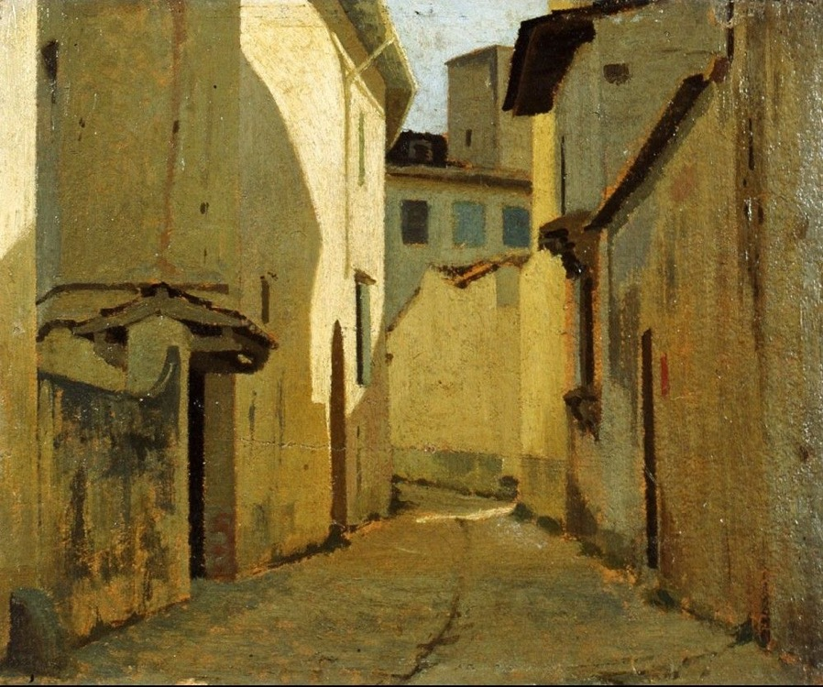
Giuseppe Abbati
Strada di Paese, c. 1861
Galleria d'Arte Moderna, Palazzo Pitti, Firenze

Slide 5
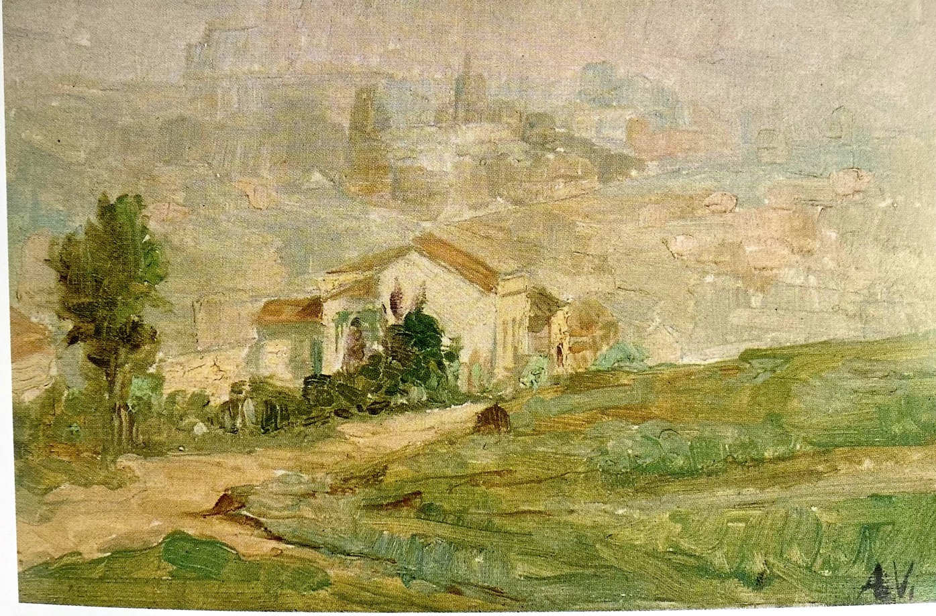
Alfredo Volpi
Sem título, final déc. 1910
Óleo sobre tela, 16 x 25,6 cm
Col. particular

Slide 6
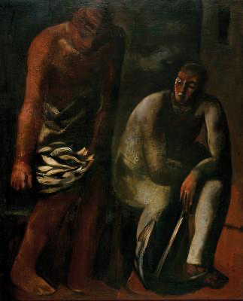
Mário Sironi
I pescatori [Os pescadores] , 1924
Óleo sobre tela, 108,8 cm x 89 cm
Doação Francisco Matarazzo Sobrinho
MAC USP

Slide 7
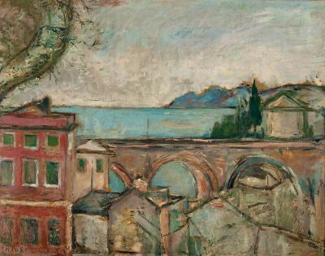
Arturo Tosi
Ponte di Zoagli [Ponte de Zoagli] , 1937
Óleo sobre tela, 70 cm x 90 cm
Doação Francisco Matarazzo Sobrinho
MAC USP

Slide 8
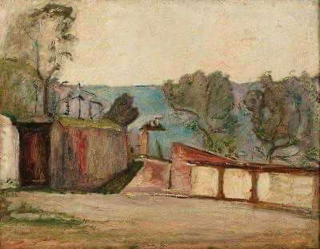
Arturo Tosi
Ulivi sul Lago d'Iseo [Paisagem] , 1946
Óleo sobre tela
70,1 cm x 90,3 cm
Doação Francisco Matarazzo Sobrinho
MAC USP

Slide 9
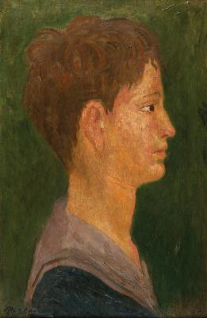
Mario Mafai
Testa di Balilla [Rapaz] , c. 1935
Óleo sobre cartão, 46 x 29,9 cm
Doação Francisco Matarazzo Sobrinho
MAC USP

Slide 10
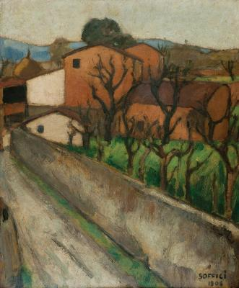
Ardengo Soffici
La strada [O caminho] , 1908
óleo sobre papelão
59,2 cm x 48,5 cm
Doação Francisco Matarazzo Sobrinho
MAC USP

Slide 11
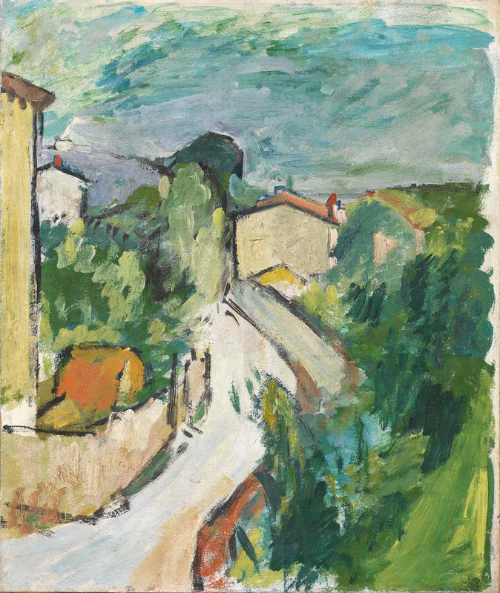
Ardengo Soficci
Strada del poggio, 1910
Olio su cartone applicato su tela cm. 57,5x48,3 Coleção privada

Slide 12
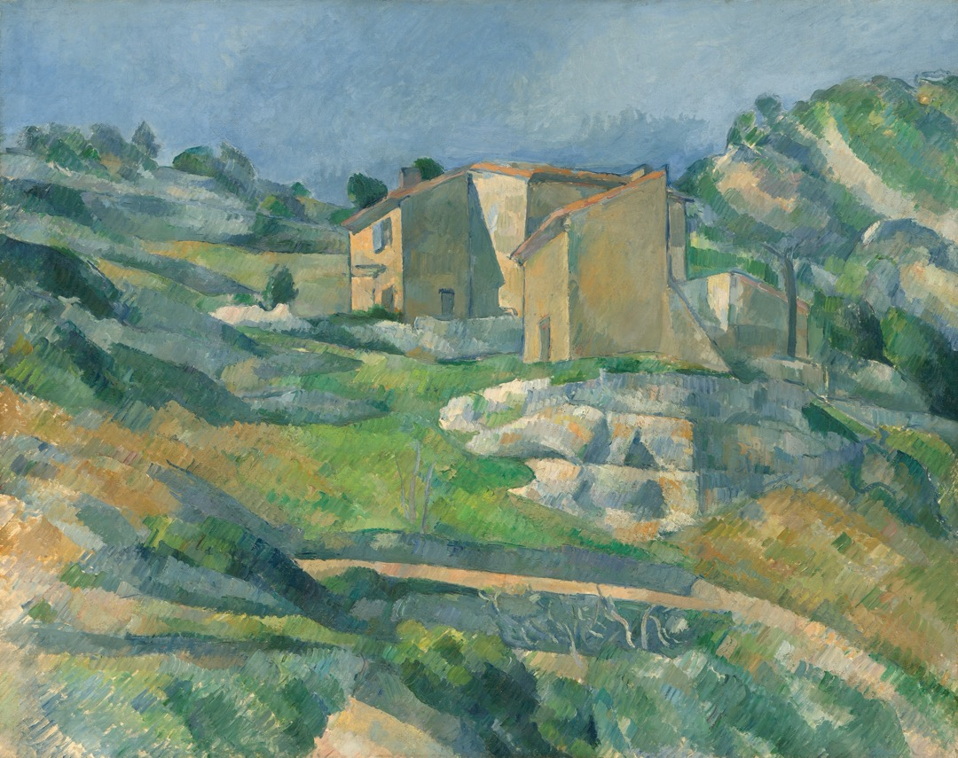
Paul Cèzanne
Casas em Provence: The Riaux Valley próximo L'Estaque, c. 1883
Óleo sobre tela, 65 x 81.3 cm
National Gallery, Washington

Slide 13
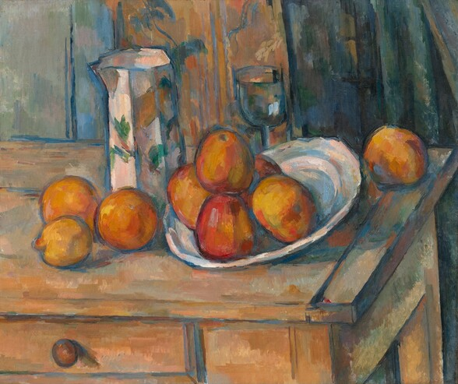
Paul Cèzanne
Natureza-morta com jarro de leite e frutas, c. 1900
Óleo sobre tela, 45.8 x 54.9 cm
National Gallery, Washington

Slide 14
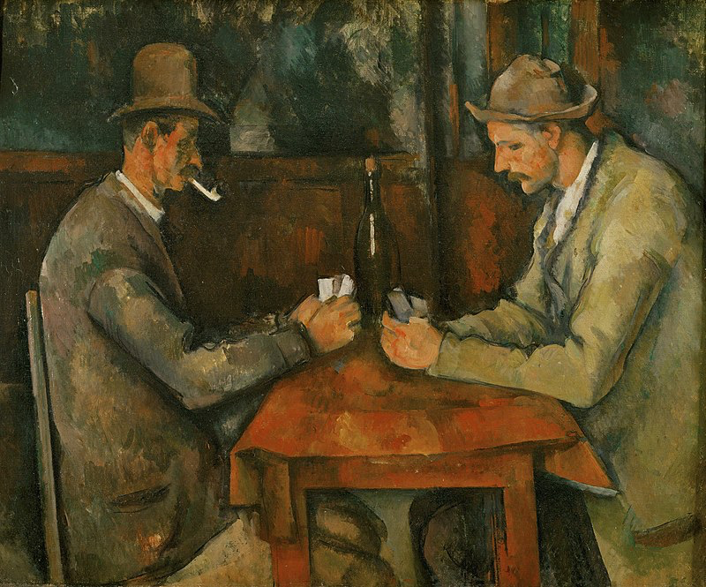
Paul Cèzanne
Os jogadores de cartas, 1890-1895
Óleo sobre tela, 47 x 57,5 cm
Musée d’Orsay

Slide 15
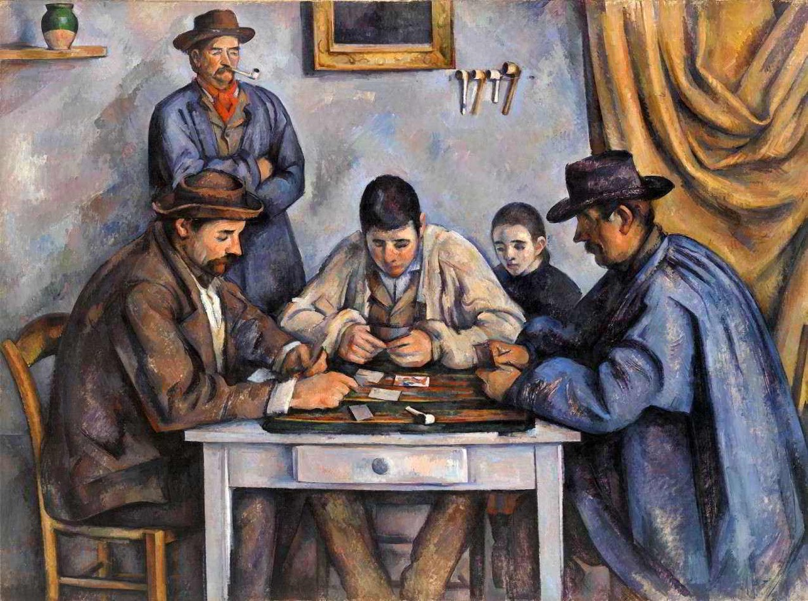
Paul Cèzanne
Os jogadores de cartas, 1890
Óleo sobre tela, 50 x 68 cm

Slide 16
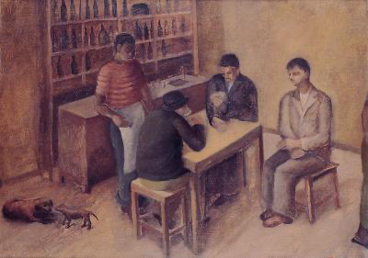
Francisco Rebolo Gonzales
Cena de Jogo num Bar, 1938
Óleo sobre tela, 45 x 61,5 cm
MAC USP

Slide 17
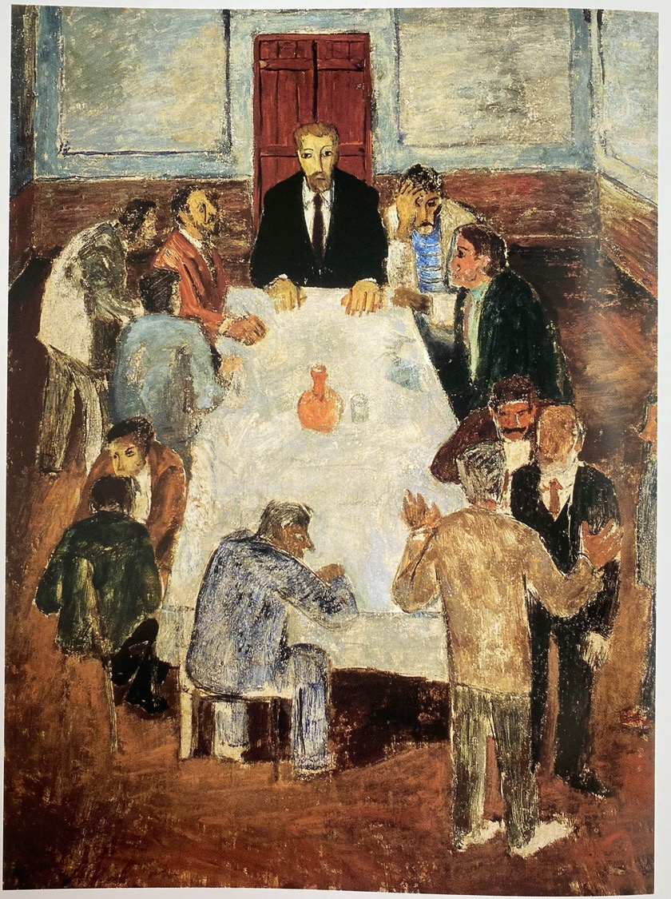
Alfredo Volpi
Reunião à Mesa , 1943
óleo sobre tela
81,4 cm x 60,3 cm
Doação Francisco Matarazzo Sobrinho
MAC USP

Slide 18
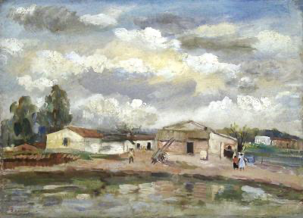
Mário Zanini
Canindé , c. 1940
Óleo sobre tela, 33 cm x 46,3 cm
Doação Museu de Arte Moderna de São Paulo
MAC USP

Slide 19
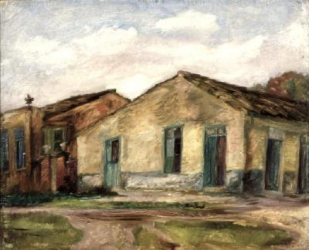
Mário Zanini
Casas , 1936
Óleo sobre tela, 40,1 x 50,5 cm
Doação família Zanini
MAC USP

Slide 20
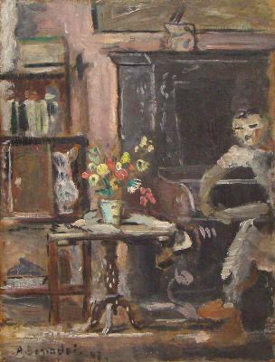
Aldo Bonadei
Interior com figura , 1943
óleo sobre madeira
30,2 cm x 23 cm
Doação Francisco Matarazzo Sobrinho
MAC USP

Slide 21
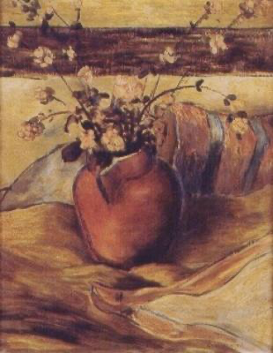
Clóvis Graciano
Flores , 1937
óleo sobre tela
42 cm x 33,5 cm
Doação Nelita Alves de Lima
MAC USP

Slide 22
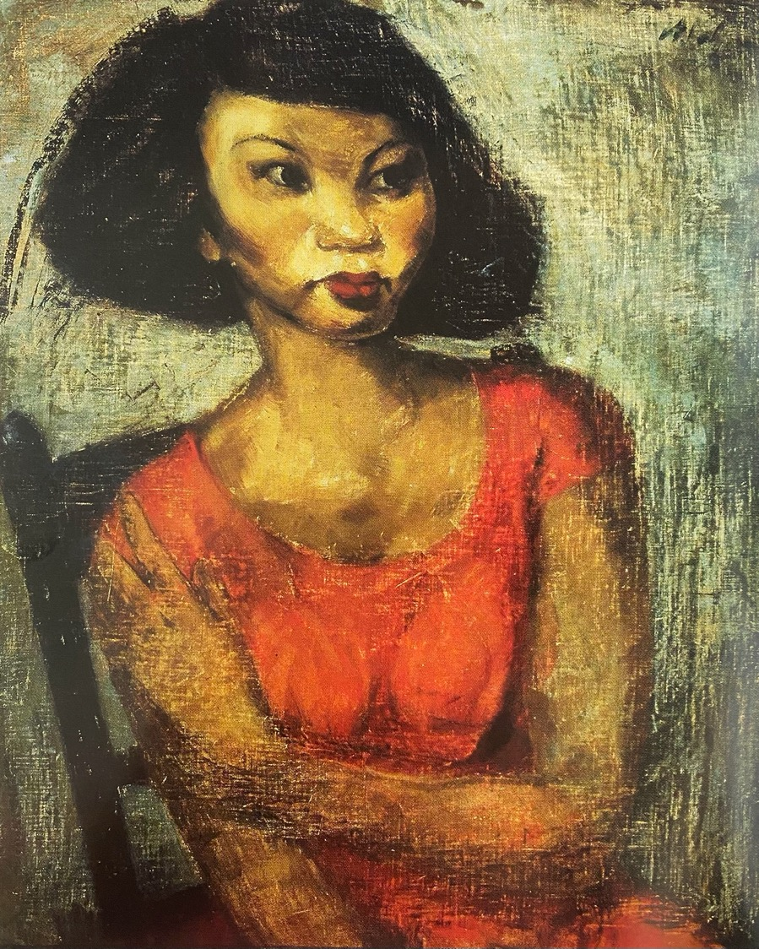
Alfredo Volpi
Mulata, c. 1927
Óleo sobre tela colada em madeira, 59,6 x 50 cm
MAM SP

Slide 23
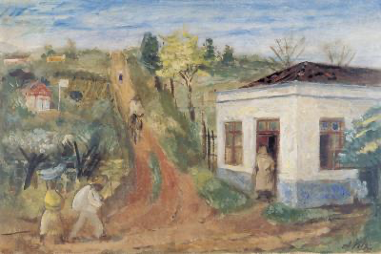
Alfredo Volpi
Mogi das Cruzes , 1939
Óleo sobre tela, 54 x 81,4 cm
Doação Francisco Matarazzo Sobrinho
MAC USP

Slide 24
Ardengo Soficci
Strada del poggio, 1910
Olio su cartone applicato su tela cm. 57,5x48,3 Coleção privada

Slide 25
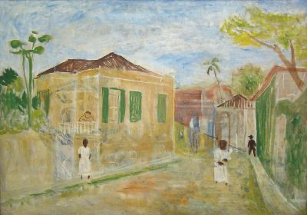
Alfredo Volpi
Mogi das Cruzes , 1940
óleo sobre tela
45,7 cm x 64,5 cm
Doação Francisco Matarazzo Sobrinho
MAC USP

Slide 26
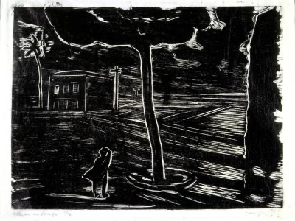
Oswaldo Goeldi
Olhar ao longe , c. 1950-1951
xilografia sobre papel
26,1 cm x 38,8 cm
Doação Francisco Matarazzo Sobrinho
Col. MAC USP

Slide 27
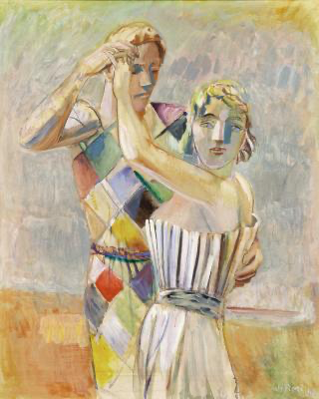
Ernesto de Fiori
Arlequim dançando , 1942
Óleo sobre tela, 109,2 x 90,1 cm
MAC USP

Slide 28
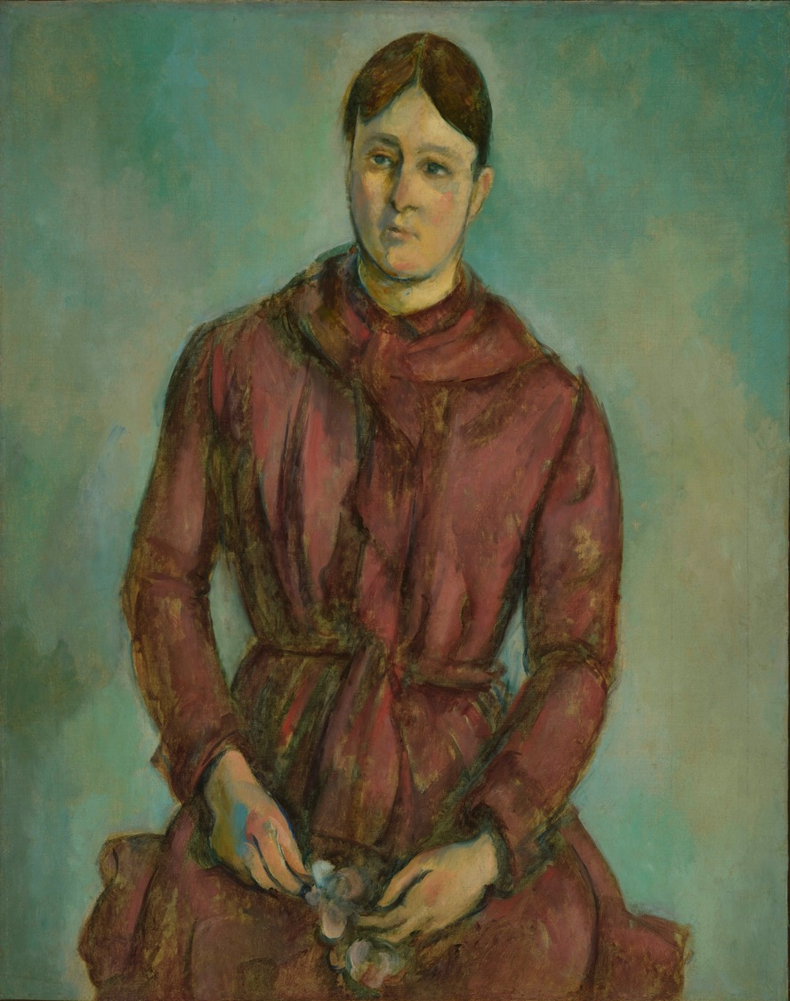
Paul Cézanne
Madame Cézanne em vermelho, 1888-1890
Óleo sobre tela, 93 x 74 cm
Coleção MASP

Slide 29
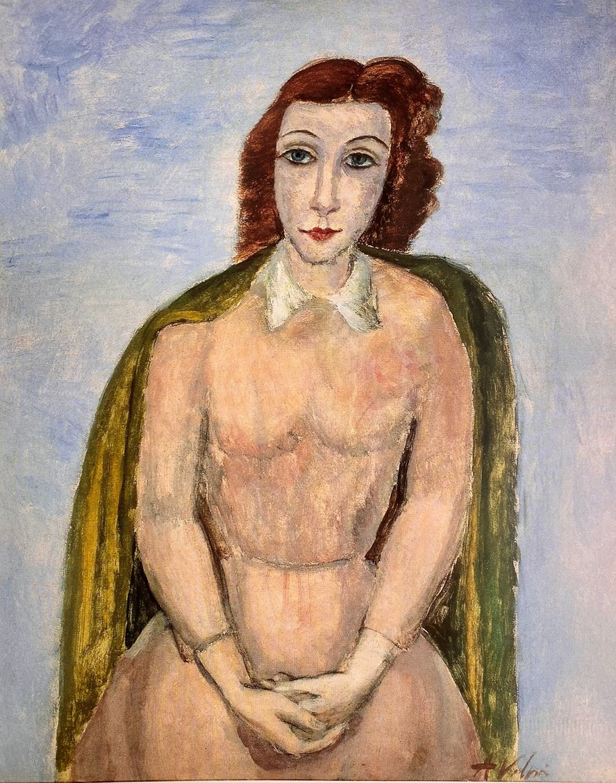
Alfredo Volpi
Sem título, meados déc. 1940
Óleo sobre tela, 80 x 64 cm
Col. particular

Slide 30
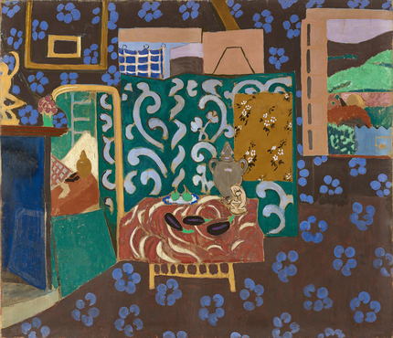
Henri Matisse
Intérieur aux aubergines (Eggplant Interior), 1911, glue tempera on canvas, 82 1/2 × 96 7/8". © Succession H. Matisse

Slide 31
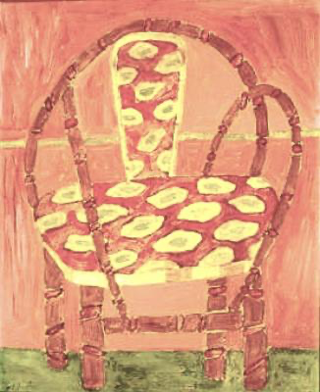
Alfredo Volpi
Cadeirinha , 1953
Têmpera sobre aglomerado de madeira, 41,1 x 33,2 cm
Doação Theon Spanudis
MAC USP

Slide 32
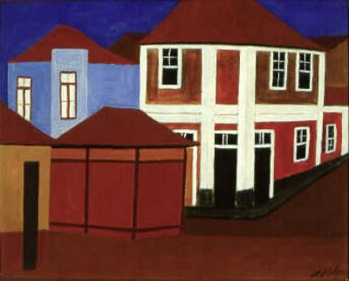
Alfredo Volpi
Casas de Itanhaém , 1948
Têmpera sobre tela, 65,2 x 81,5 cm
Doação Theon Spanudis
MAC USP

Slide 33
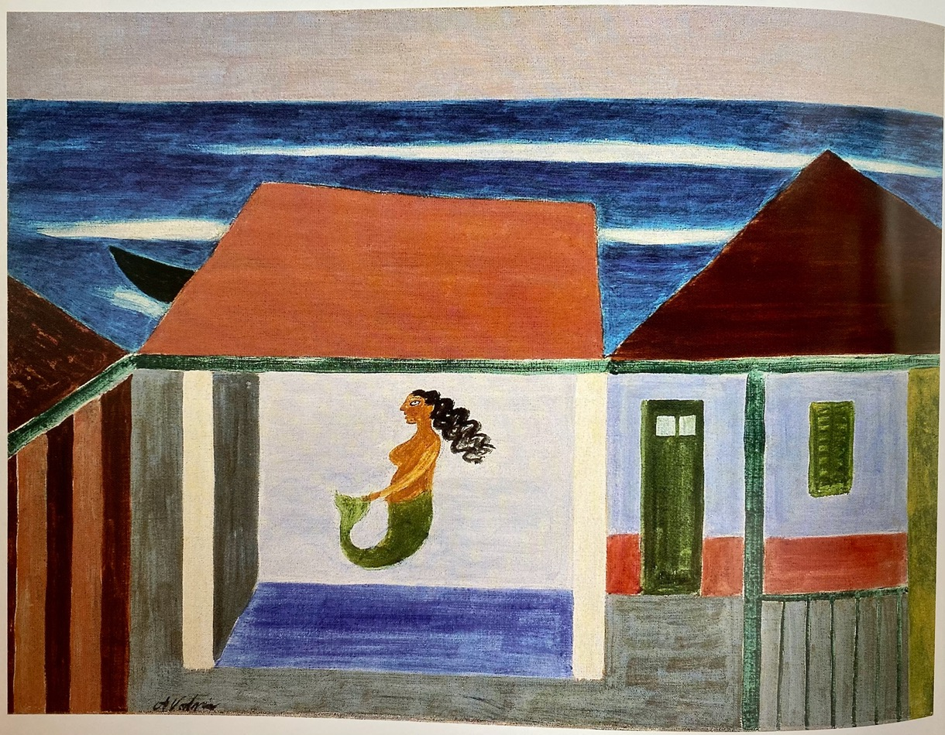
Alfredo Volpi
Sem título, c. 1948
Têmpera sobre tela, 54,5 x 73,3 cm
Col. particular

Slide 34
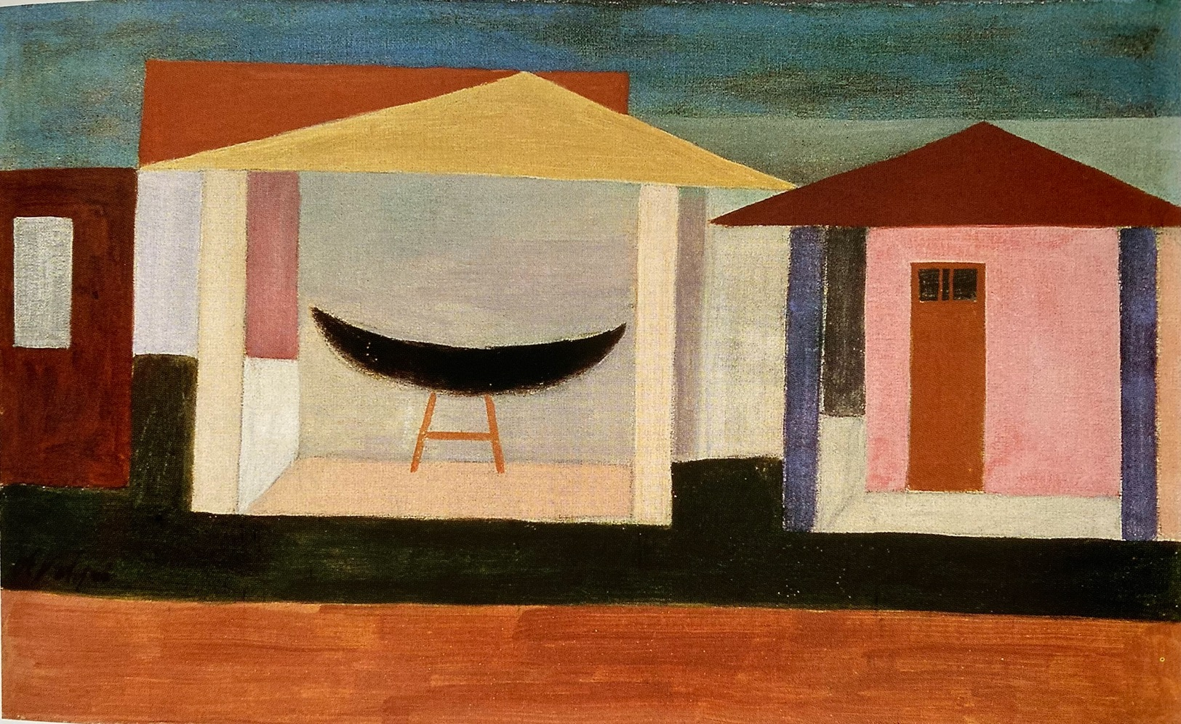
Alfredo Volpi
Fachada com canoa, c. 1948 | Têmpera sobre tela, 37,4 x 61,1 cm | Col. particular

Slide 35
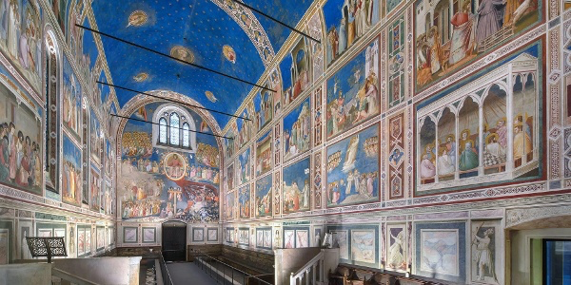
Capela Degli Scrovegni, Pádua. Afrescos de Giotto, 1304-1306

Slide 36
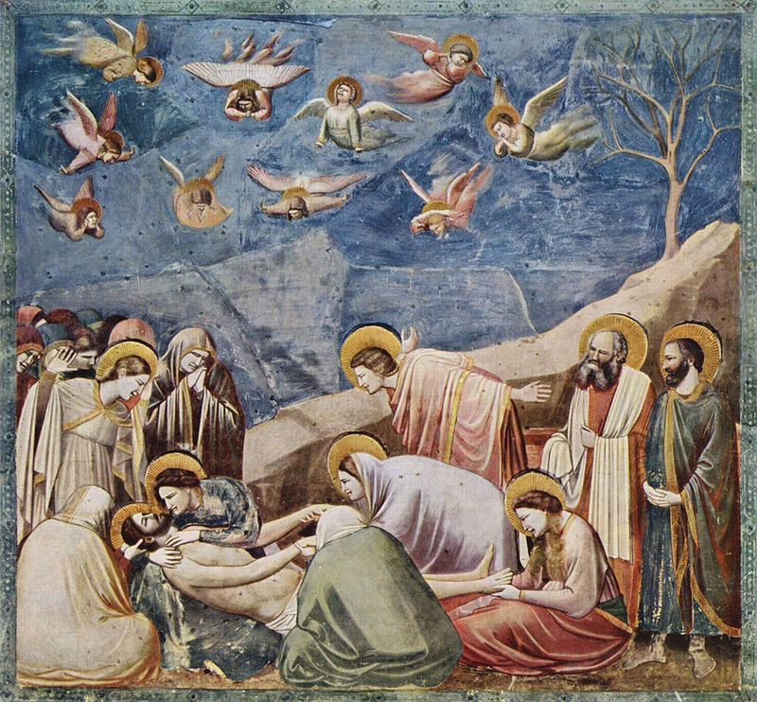

Slide 37
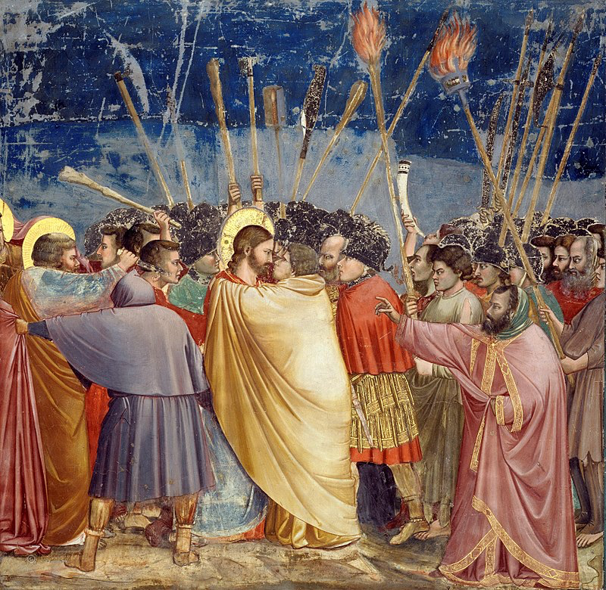

Slide 38
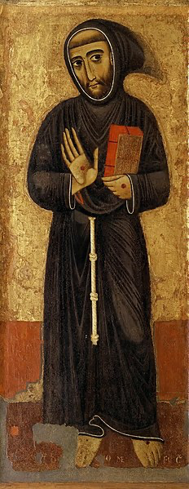
Margaritone d'Arezzo
São Francisco, século XIII
Museu do Vaticano, Roma

Slide 39
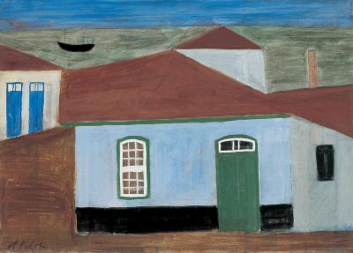
Alfredo Volpi
Casas na Praia (Itanhaém) , 1952
Têmpera sobre tela, 46,1 x 64,8 cm
Doação Theon Spanudis
MAC USP

Slide 40
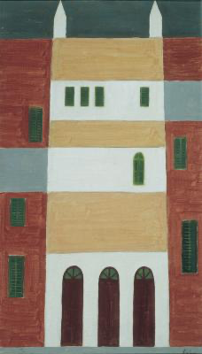
Alfredo Volpi
Casas , 1953
Têmpera sobre tela, 80,4 x 46,2 cm
Doação Museu de Arte Moderna de São Paulo
Prêmio Regulamentar Pintura Nacional II Bienal de São Paulo, 1953
MAC USP

Slide 41
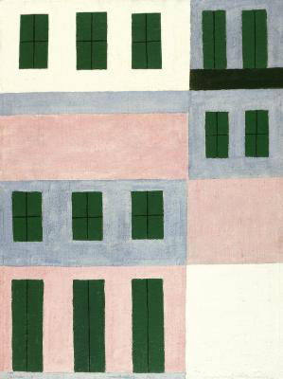
Alfredo Volpi
Fachada , c. 1955
têmpera sobre tela
73 cm x 54,3 cm
Doação Theon Spanudis
MAC USP

Slide 42
Henri Matisse
Intérieur aux aubergines (Eggplant Interior), 1911, glue tempera on canvas, 82 1/2 × 96 7/8". © Succession H. Matisse

Slide 43
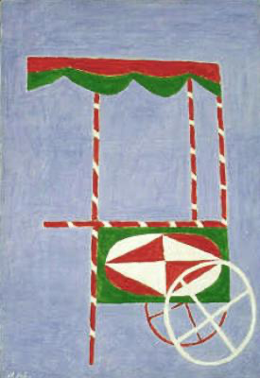
Alfredo Volpi
Carrinho de Sorvete , 1953
Têmpera sobre tela, 55 x 38,2 cm
Doação Theon Spanudis
MAC USP

Slide 44
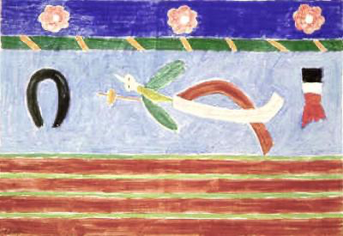
Alfredo Volpi
Pássaro de Papelão , 1955
Têmpera sobre tela, 49,8 cm x 73 cm
Doação Theon Spanudis
MAC USP

Slide 45
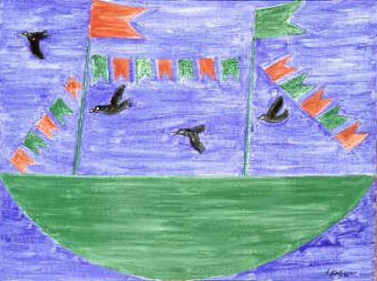
Alfredo Volpi Barco com Bandeirinhas e Pássaros , 1955
têmpera sobre tela, 54,2 x 73 cm
Doação Theon Spanudis
MAC USP

Slide 46
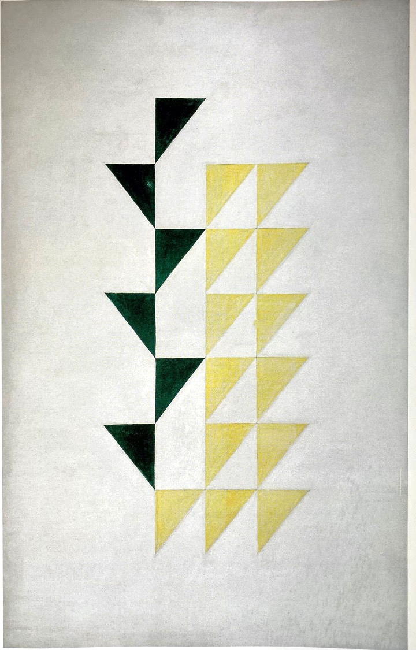
Alfredo Volpi
Sem título, déc. 1950
Têmpera sobre tela, 116 x 73 cm
Acervo Museum of Fine Arts, Houston

Slide 47
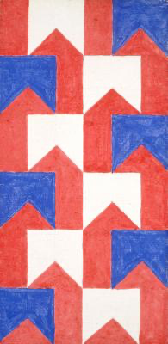
Alfredo Volpi
Bandeirinha , 1958
Têmpera sobre tela, 44,2 x 22,1 cm
Doação Theon Spanudis
MAC USP

Slide 48
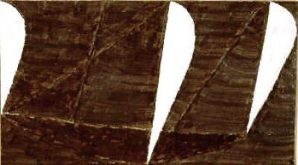
Alfredo Volpi
Barco da Morte , c. 1955-1959
Têmpera sobre tela, 40 cm x 72,2 cm
MAC USP

Slide 49
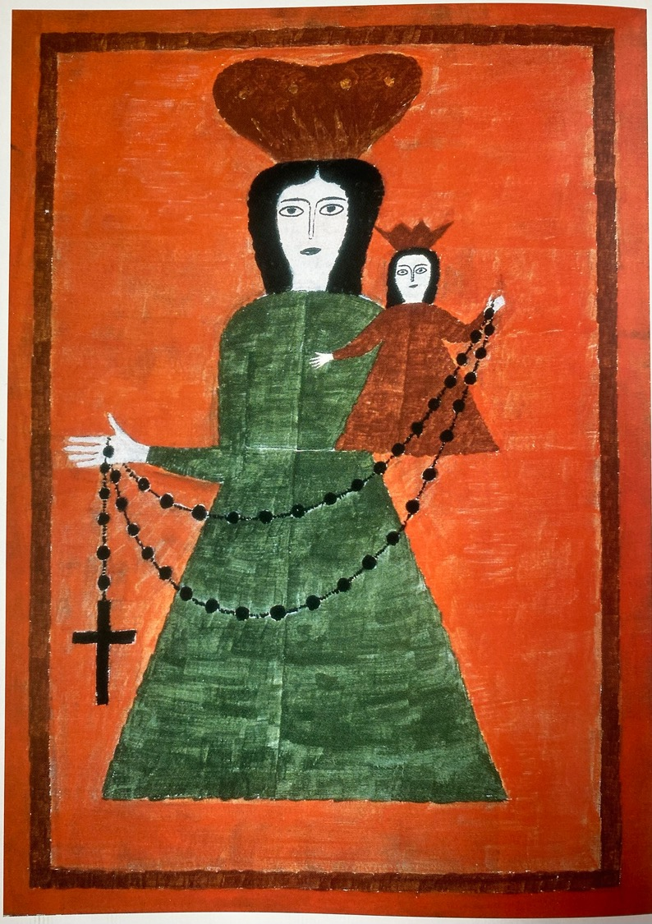
Alfredo Volpi
Sem título, início déc. 1960
Têmpera sobre tela, 105 x 74 cm
Col. particular

Slide 50
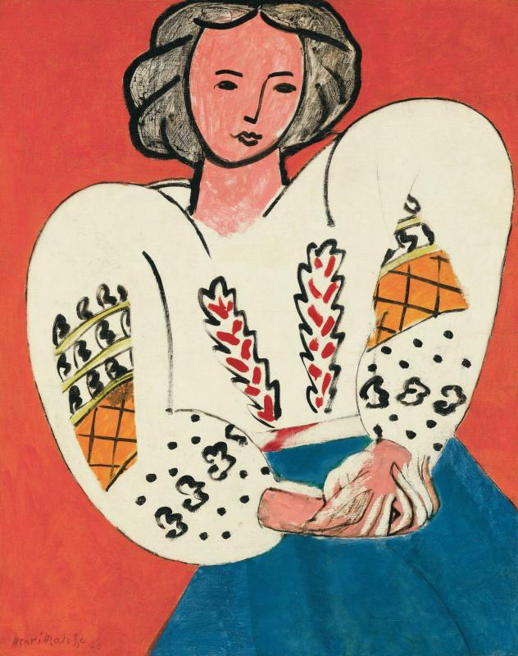
Henri Matisse, « La Blouse roumaine », avril 1940

Slide 51
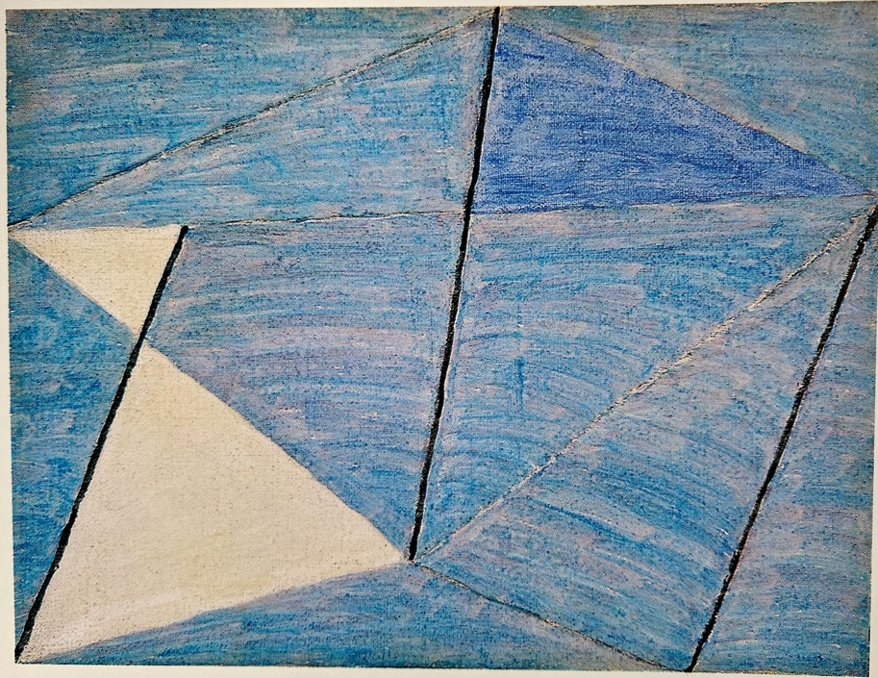
Alfredo Volpi
Sem título, final déc. 1960
Têmpera sobre tela, 27 x 36 cm
Col. particular

Slide 52
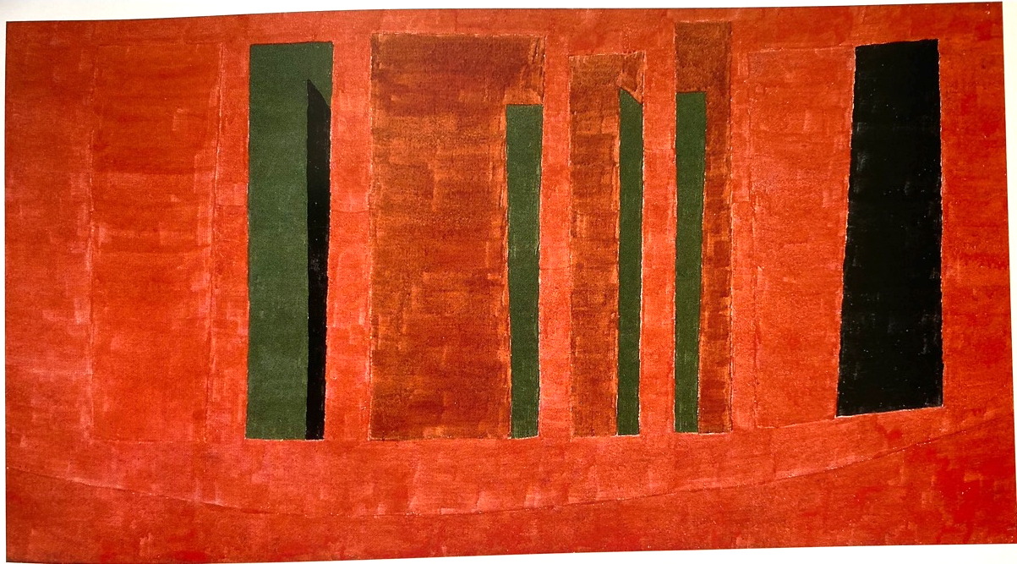
Alfredo Volpi
Sem título, déc. 1960
Têmpera sobre tela, 73 x 136,3 cm
Col. particular

Slide 53
Alfredo Volpi
Sem título, déc. 1950
Têmpera sobre tela, 67,5 x 106 cm | Col. particular

Slide 54
Alfredo Volpi
Barcos e velas, final déc. 1950
Têmpera sobre tela, 43 x 72,3 cm | Col. particular

Slide 55
Alfredo Volpi
Sem título, déc. 1960
Têmpera sobre tela, 73 x 144 cm | Col. particular

Slide 56
BIBLIOGRAFIA
KLABIN, Vanda et al.. 6 perguntas sobre Volpi: um debate sobre arte brasileira. São Paulo: Instituto Moreira Salles, 2009.
MAMMÍ, Lorenzo. Volpi. São Paulo: Cosac Naify, 2006.
ZANINI, Walter. A Arte no Brasil nas Décadas de 1930-40. O Grupo Santa Helena. São Paulo: Nobel, Edusp, 1991.
https://www.youtube.com/watch?v=lh8BlNmvWNc&list=TLPQMjExMjIwMjIbdZksIczGOQ&index=2

